Slide 1
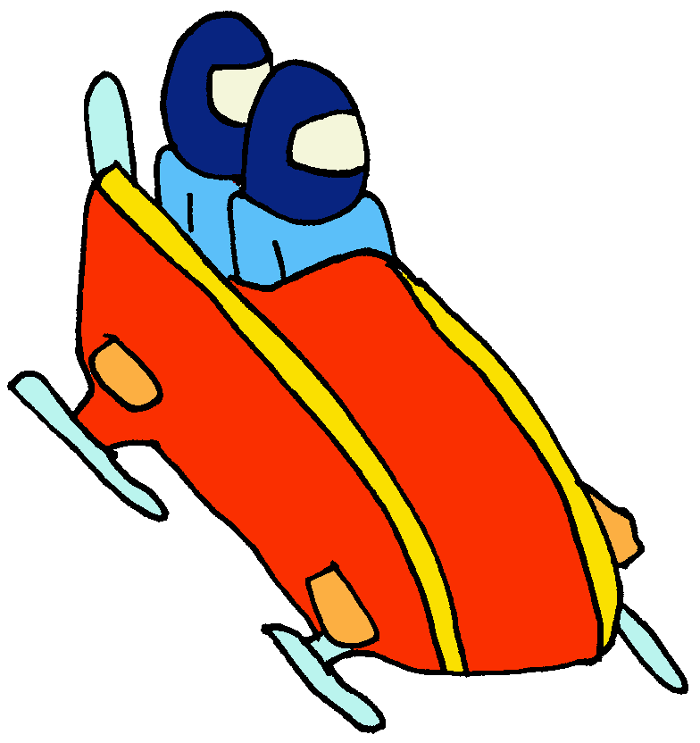
Digibordles rekenbegrippen

Slide 2

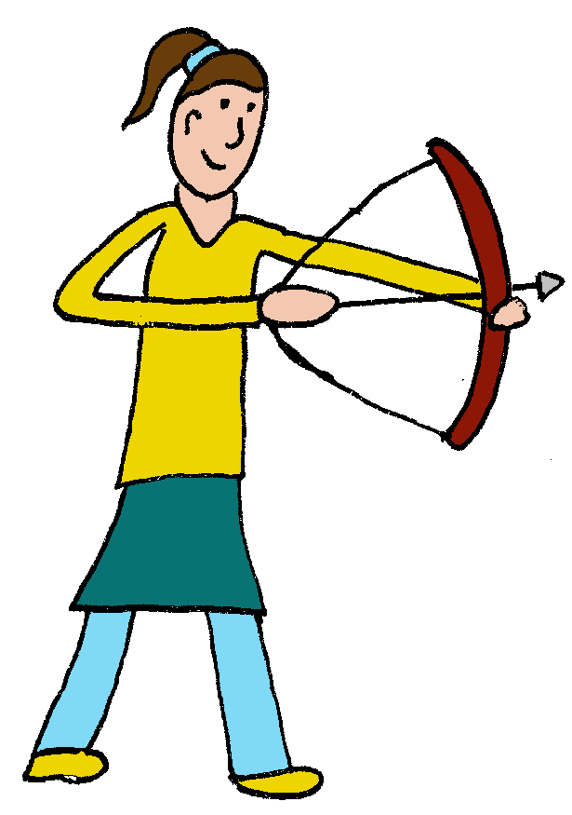
Welk plaatje is het grootst?

Slide 3
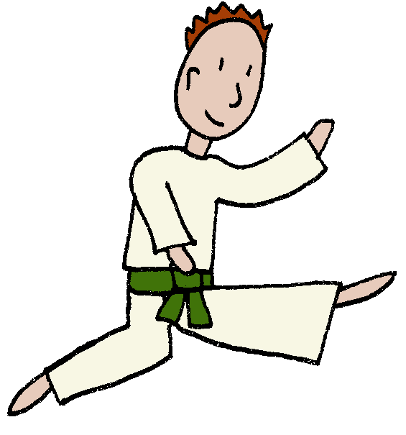
Welk plaatje is het kleinst?

Slide 4
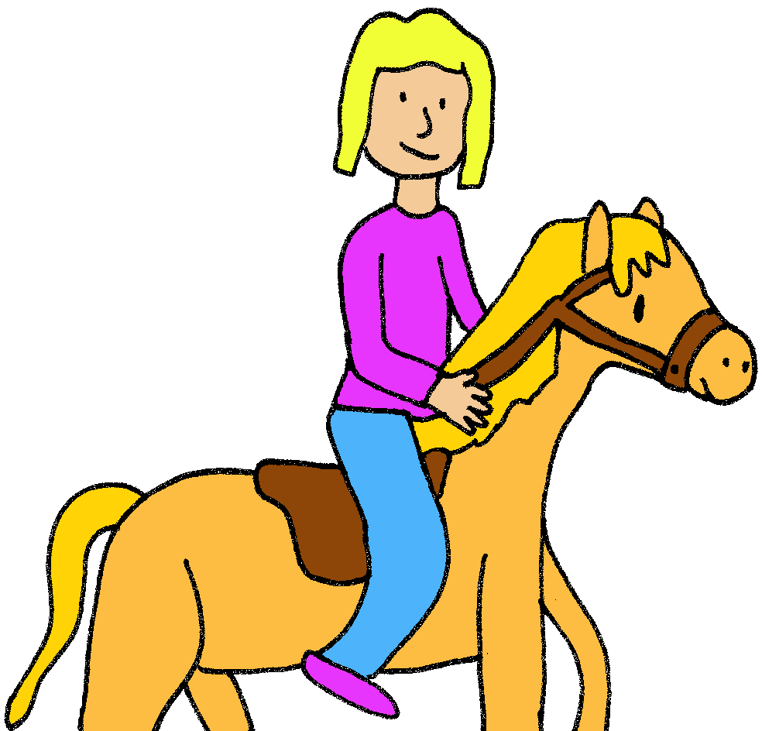

Welk plaatje is het kleinst?

Slide 5
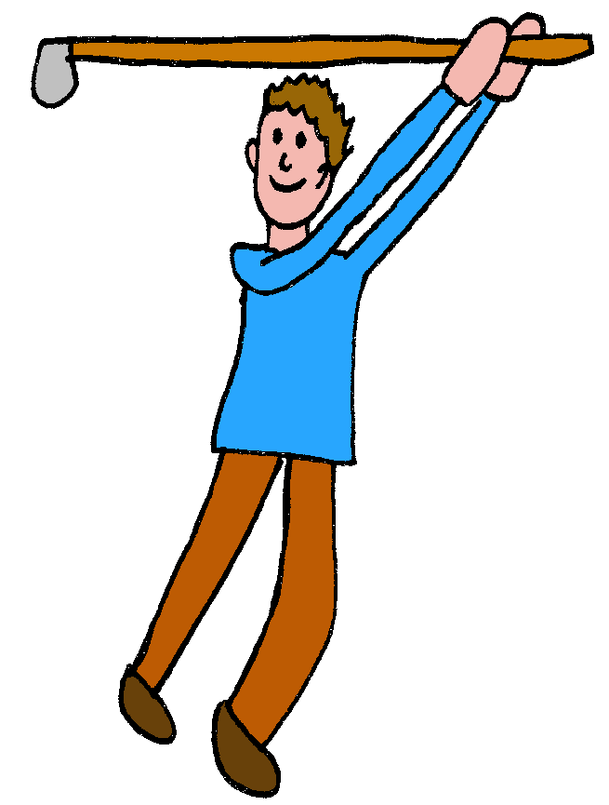
Welk plaatje is het langst?

Slide 6
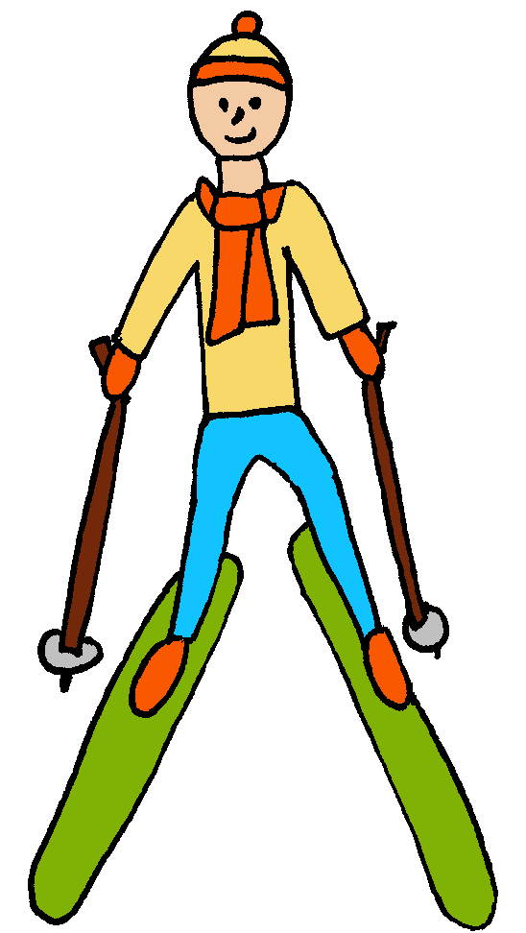
Welk plaatje is het langst?

Slide 7
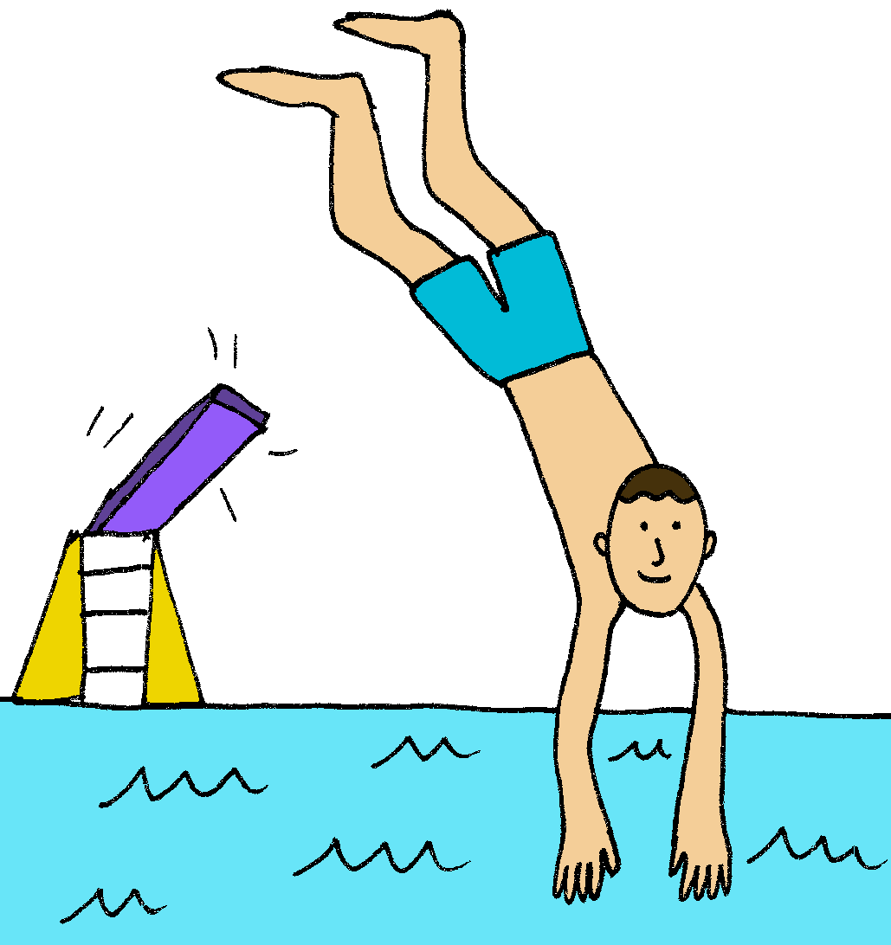
Welk plaatje is het kortst?

Slide 8
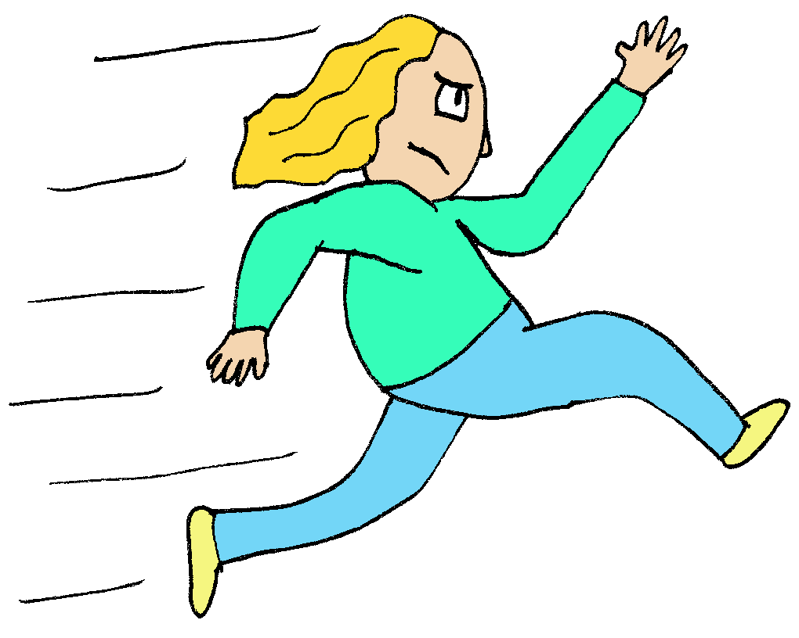
Welk plaatje is het breedst?

Slide 9
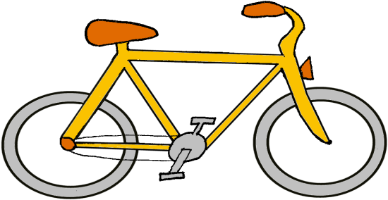


Welk plaatje is het smalst?

Slide 10
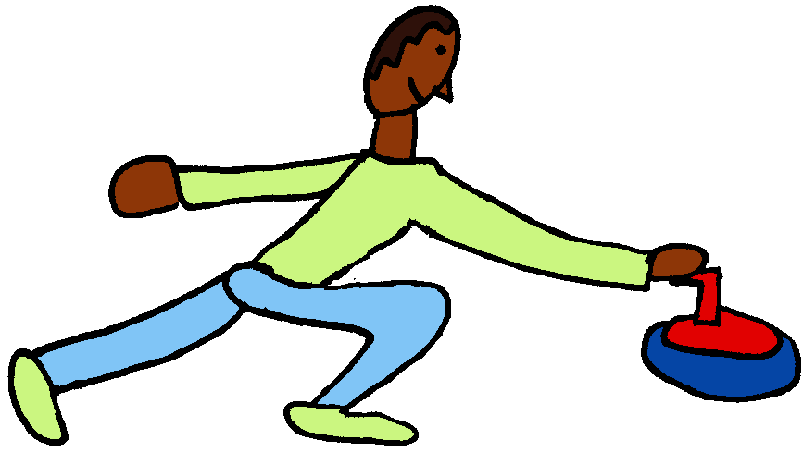
Welk plaatje is het breedst?

Slide 11
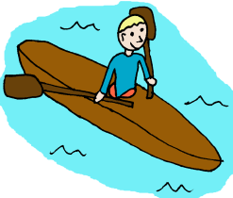
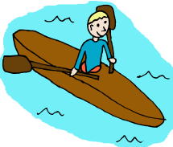


Waar zie je van klein naar groot?

Slide 12












Waar zie je van smal naar breed?

Slide 13
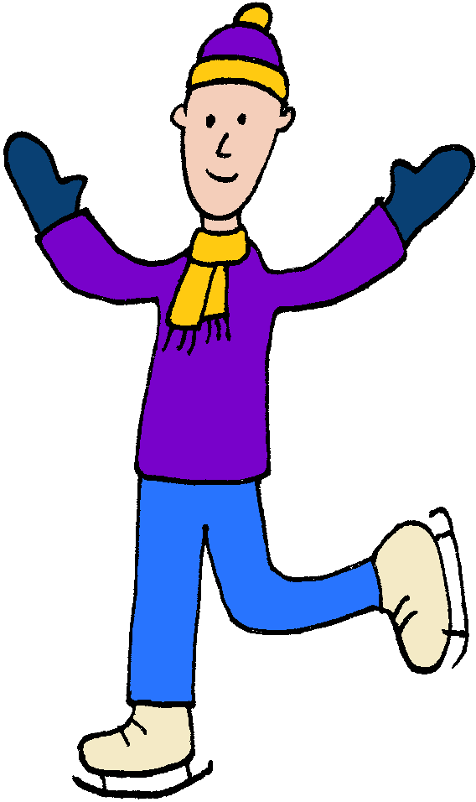





Waar zie je van kort naar lang?

Slide 14
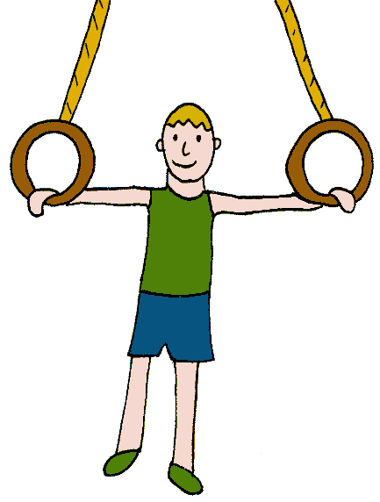
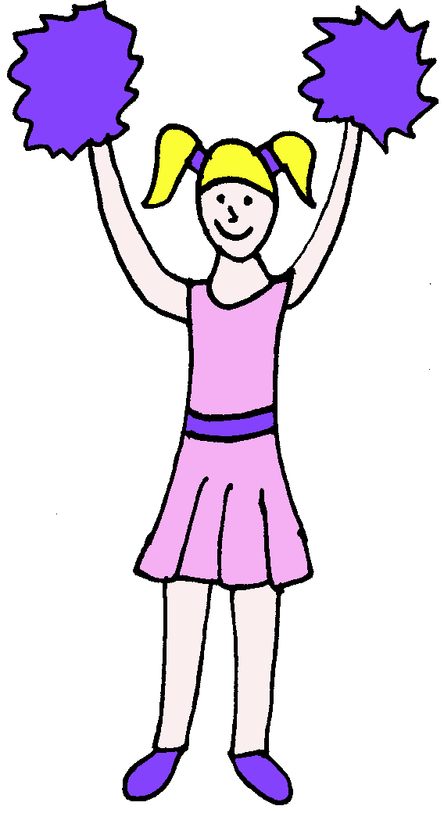
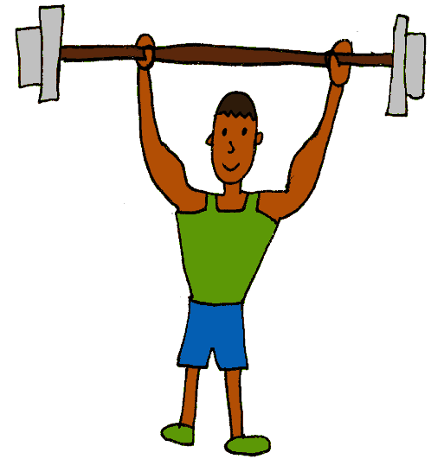
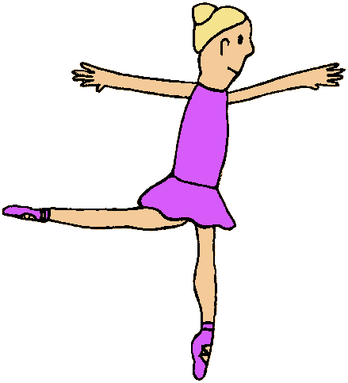


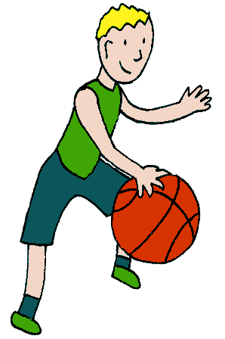
Goed gedaan!

